Slide 1
令和６年度
【デジタル道路地図更新のための資料収集リスト】
作成要領
-市町村-
2024年7月
※音声付きのパワーポイントファイルです。（全体で２３分程度）
音声を聞く場合は、「スライドショー」で「最初から」か「現在のスライドから」を選択して下さい。

Slide 2

はじめに
デジタル道路地図データベース（DRM-DB）は、国土交通省の政策の下、共通プラットフォームとして、その重要性を増しています
そこで 求められているDRM-DB更新の迅速化・網羅性・正確性の向上に向けて
次頁からの事業年度・事業内容に合致する道路の図面が必要となります
必要な図面は
平面図・縦断図・標準横断図・中心線座標リスト
【必要な図面】
①詳細設計図面・実施設計図面等
②設計協議図面等（警察/鉄道事業者/地元住民用地説明会）
③工事発注時の図面
等、①・②・③いずれかの図面が必要となります

Slide 3
１．対象道路管理者
①市町村（政令市除く）

Slide 4
２．対象道路
①市町村道
②農道・林道・臨港道路

Slide 5
３．更新対象事業項目
①道路新設（宅地内道路等認定前でも車両通行可であれば対象）
②現道拡幅（中央分離帯設置、2車線や4車線化など車線数の変更）
・車線数を変えることなく道路幅員のみを（多少）変えた場合は、更新の対象外
・歩道の追加は、更新の対象外
③線形改良
④視距改良（線形変更がなければ対象外）
⑤交差点改良
・交通島を設置した物理的な左折専用道設置は対象
・交差点のラインによる右折レーン設置等は、更新の対象外
⑥その他（管理者変更、廃道等）

Slide 6
４．更新対象年度
①令和５年度供用済み
⇒幅員3m～5.5m未満の道路（目安はセンターライン無し）
②令和６年度供用予定
⇒幅員5.5m以上の道路（目安はセンターライン有り）
③令和５年度供用済み
⇒幅員5.5m以上の道路（昨年度図面の提供が間に合わなかった道路）

Slide 7
５．デジタル道路地図更新のための資料収集リスト
連絡先の情報
列番号
（２）道路の供用
情報
（１）道路の基本情報
（３）図面の情報

Slide 8
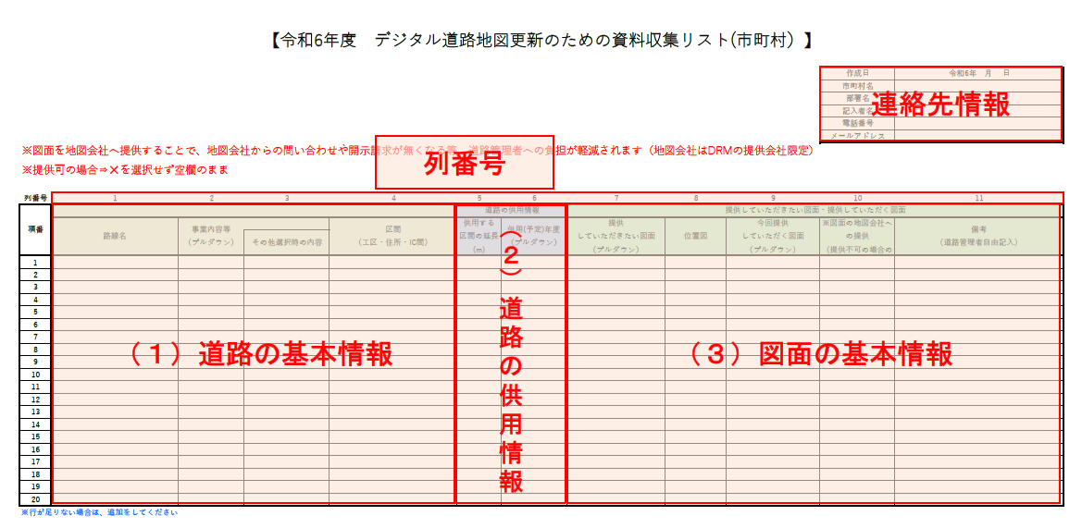
６．連絡先情報の記入
【最初にやっていただく事】
①市町村名は記載済み
②作成日
③部署名
④記入者名
⑤電話番号
⑥メールアドレス
必ずご記入ください
記載・提出いただいた内容を確認させて
いただく際に必要となります

Slide 9
【記載事項に関する確認】
７-１．リスト記載済み箇所の確認・修正方法
黄色の網掛箇所の確認・修正方法です。
【確認内容】
（１）内容記載済み⇒変更があれば修正
（２）空欄 ⇒内容の追記
※黄色網掛箇所以外でも変更があれば修正
（３）提供していただきたい図面列に斜線が引いてある場合
前年度までに図面はご提供済み（再提供は不要）
（４）提供していただきたい図面列に個別の図面名称が記載されている場合
当該図面のみご提供ください
※提供済みでも、変更があると推定される場合は改めて提供対象として記載
【修正方法】
（１）変更・修正⇒赤字の見え消し線
（２）追記 ⇒赤字で追記
（３）プルダウン選択列の変更（道路種別・事業内容等）
⇒プルダウンメニューで変更する項目を選択（見え消し線は不要・選択後赤字）
※斜線箇所 ⇒確認・追記は不要

Slide 10
７-２．記載済の事業内容が対象外の場合
記載してある事業内容
・のり面の整備・歩道の設置等
⇒事業内容が更新対象外（次年度のリストから除外）
・供用がR８年より後である等
⇒供用年度が更新対象外（次年度のリストにも記載）
であった場合
備考欄に “〇〇のため該当しない”と記入
〇〇⇒のり面整備・歩道設置・供用年度がR9年度等

Slide 11
８-１．（１）道路の基本情報の記入
【新規事業案件の記入】
リストに記載のない、新たに追加された対象事業案件があれば新規に記入ください
※記載済み行の次の行から記入
※行が足りなければ追加
①路線名（列番号1）：路線名称を記入
②事業内容等（列番号2）：プルダウンメニューから選択
その他選択時の内容（列番号3）：その他を選択した場合、その具体的な内容を記入
③区間（列番号4）：事業実施区間の記入（工区・住所・IC間等、区間を特定できる内容）
※区画整理・宅地開発等、1箇所で複数の新設道路がある場合、纏めて1行での
記入も可（1本の道路＝リスト1行でなくても可）

Slide 12
８-２．（２）道路の供用情報の記入
①供用する区間の延長（ｍ）（列番号5）：
・事業実施区間の延長距離を記入（工事が全体の一部であれば
その一部区間の距離を記入）
・1箇所複数の道路を1行に纏めた場合は記入不要
②供用（予定）年度（列番号6）：
・R5年度供用済か、R6年度供用予定等かをプルダウンから選択
※供用（予定）年度
⇒事業全体の完了（予定）年度ではなく、当該箇所の供用（予定）年度とします。

Slide 13
８-３．（３）図面の情報の記入
①提供していただきたい図面（列番号7）：
・この列への記入は不要です
②位置図（列番号8）：御担当者様が記入
・位置図の有無をプルダウンメニューから選択
③今回提供していただく図面（列番号9）：御担当者様が記入
・提供していただく図面をプルダウンメニューから選択
④図面のカーナビ地図会社への提供（列番号10）：
・地図会社への提供が不可の場合は×を選択（空欄のまま⇒提供可と判断）
・斜線箇所は、前年度提供可の回答済み
・何らかの理由により図面を地整（DRM）に提供できない場合の✕ではありません
※地図会社とは、機密保持に関する確約書を取り交したカーナビ地図会社で、ゼンリン、
トヨタマップマスター、ジオテクノロジーズ、マップルの4社
※図面を地図会社へ提供することで
・地図会社からの問い合わせや開示請求が無くなり、道路管理者への負担が軽減
・図面に個人名がある場合は削除をしたうえで提供
・また、確約書により、地図会社から図面が流出する事はありません
  令和6年2月・令和5年4月に地方整備局より以下の文書が発出されてます。
  【通行可能経路の判定に係る道路の構造に関する情報の提供について （依頼）】
  これにより、既に図面を提供済みの道路と今回対象となる①・②の道路で重複する道路がある場合
  ⇒今回、再提供は不要です。リストの備考欄に、“既に提供済み”と記入して下さい。
  【今回対象となる道路】
  ①令和5年度供用済み（幅員3m～5.5m未満の道路）
  ②令和6年度供用予定（幅員5.5m以上の道路）

Slide 14
９．提出していただく図面の形式
①CAD形式 ⇒拡張子がP21 or SFC
または
②AutoCAD形式⇒拡張子がDXF or DWG
上記が無い場合は
③PDF
または
④紙
※図面が無い場合、道路台帳図の提供をお願いします
※位置図はPDFで可

Slide 15
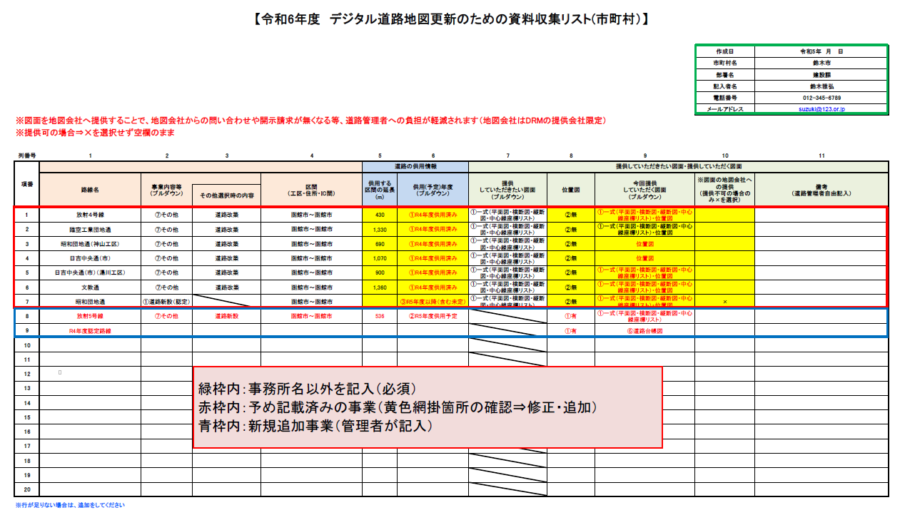
１０-１．資料収集リストの記入例（記載有＋新規追加）

Slide 16
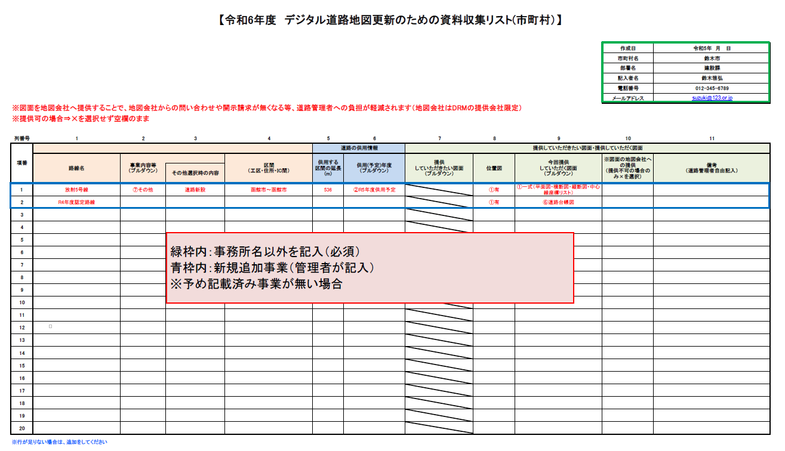
１０-２．資料収集リストの記入例（新規追加のみ）

Slide 17
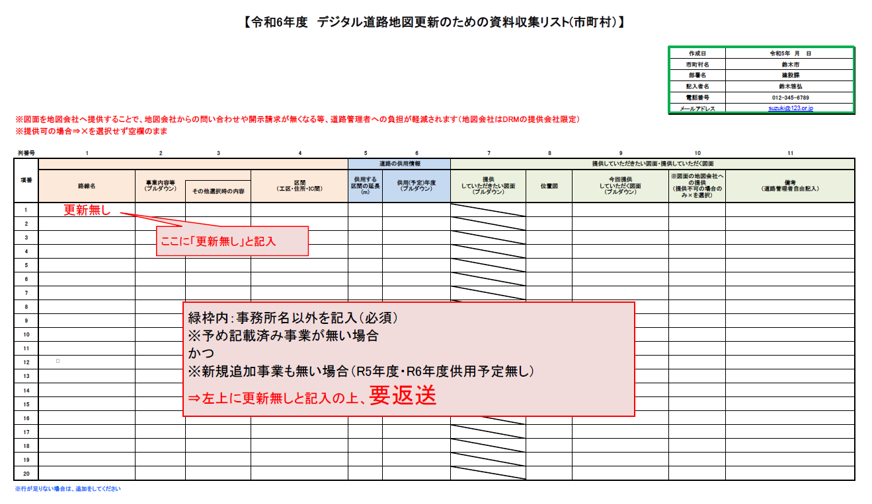
１０-３．資料収集リストの記入例（記載無＋新規無）

Slide 18
１１．照会票
昨年までの情報より、 【デジタル道路地図更新のための資料収集リスト】に転記出来ない箇所に於いて【照会票】を作成しています
（全ての市町村にあるわけではありません）
【デジタル道路地図更新のための資料収集リスト】提出時
併せて回答をお願いします

Slide 19
１２．提出期限
９月３０日（月）
①提出いただいた資料の確認期間を確保
②追加資料の依頼・回答期間の確保
③ヒアリング期間の確保
等を考慮しております。
遅れそうな場合、事前にご連絡をお願いします。

Slide 20
１３．基礎資料送付方法
【電子データの場合】
①メールに添付（データサイズが小さい場合）して送付
※目安は10MB以下
②CD-ROM/DVD-ROMに記録し、郵送
③大容量転送システム等による送付
※いずれかの方法でお願いします
【紙媒体の場合】
①電子データが無く、図面（紙）の場合は、郵送
でお願いします

Slide 21
１４．問合せ先及び資料送付先
（一財）日本デジタル道路地図協会 情報管理部 川浦 健央
〒102-0093
東京都千代田区平河町1-3-13 平河町フロントビル５階
TEL：０３-３２２２-７９９０(代表)
TEL: ０３-６２７２-４２８６(直通)
E-mail : kawaura@drm.or.jp

Slide 22
１５．全体スケジュール
 | 項目 | 4月 | 5月 | 6月 | 7月 | 8月 | 9月 | 10月 | 11月 | 12月 | 1月 | 2月 | 3月 | 備考
市町村道 | ①資料収集 依頼状送付
 | ②資料提出
 | ③不明箇所等 の照会票作成
資料提出
照会票の照会・回答

Slide 23
１６．資料作成・提出の流れ
DRM協会
国土
地理院
整備局
都道府県
市町村
資料作成
依頼状
依頼状送付
説明会開催
受
領
基礎
資料
資料提出
基礎資料作成
資料共有
DRM-DB
更新
地理院地図
更新

Slide 24
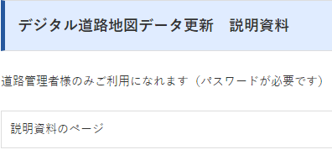

１７．質問・疑問
当協会ホームページをご利用ください！
Q＆Aを、当協会HPの道路管理者専用ページで確認できます
DRMホームページ
DRMの利用
DRM協会
検索
企業・法人
国又は地方公共団体等
大学研究機関
道路管理者
説明資料のページ
【URL】 https://www.drm.jp/doc-dbupdate/
【パスワード】 DRMDB-koushin

